Slide 1
Energieeffizienz im digitalen Alltag und beim Coding
Julia Padberg
mit Unterstützung von
Nina Godenrath, Haron Nazari, Aaron Sielaff und Emirhan
Computer Science for Future

Slide 2

Gliederung
Stand der globalen Energietransformation
Rolle der digitalen Techniken
Digitaler CO₂ -Fußabdruck im Alltag
CO₂ - effiziente Software
Experiment
Computer Science for Future
Fazit

Slide 3
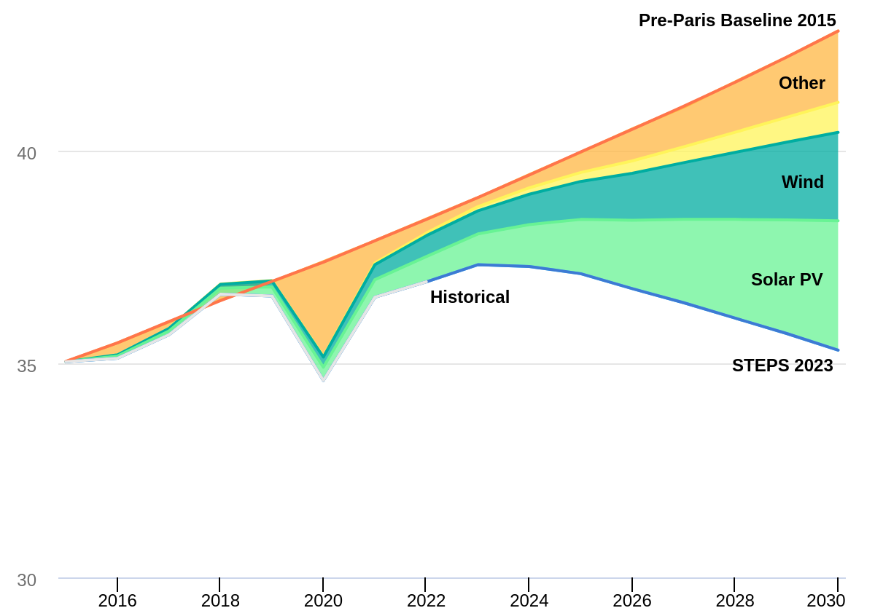
Stand der Energietransformation International Energy Agency Net Zero Roadmap

Slide 4
Bericht des IPCC AR6 Synthesis Report: Climate Change 2023

Slide 5
Volkswirtschaftliche Kosten aufgrund des Klimawandels nach Weltregion 2050 World Economic Forum, 1/ 2024

Slide 6
Brauchbare individuelle Strategien laut der 380 befragten Experten in Prozent Guardian vom 9.5.2024

Slide 7
Gliederung
Stand der globalen Energietransformation
Rolle der digitalen Techniken
Digitaler CO₂ -Fußabdruck im Alltag
CO₂ - effiziente Software
Experiment
Computer Science for Future
Fazit

Slide 8


Digitale Techniken Problem oder Lösung Christoph Meinel (HPI) - Environmental Impact of Digitalization
Digitale Techniken tragen erheblich zur weltweiten CO_{2eq}-Emission bei
Digitale Techniken verringern die weltweiten
CO_{2eq-}Emissionen
zB durch Datenanalyse und KI
ABER Reduktion der CO_{2eq}-Emissionen DRINGEND NOTWENDIG
https://theshiftproject.org/en/article/virtual-worlds-and-networks-new-reports-release/

Slide 9
Digitalisierung & CO_{2eq}-Emissionen (iea tracking)
Digitale Technologien 2% der energiebezogenen Treibhausgasemissionen
Geringe Steigerung der Emissionen seit 2010
Dennoch Halbierung der Emissionen bis 2030

Slide 10
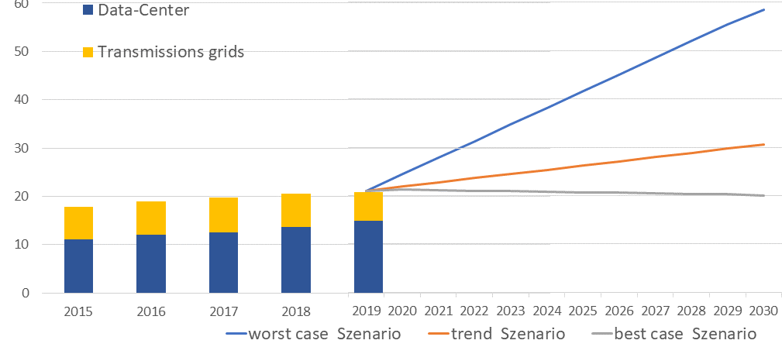
Energieverbrauch der IT in Deutschland nach [Grünwald, Caviezel] S.2

Slide 11
CO_{2eq}- Emissionen für Herstellung digitaler Endgeräte

Slide 12
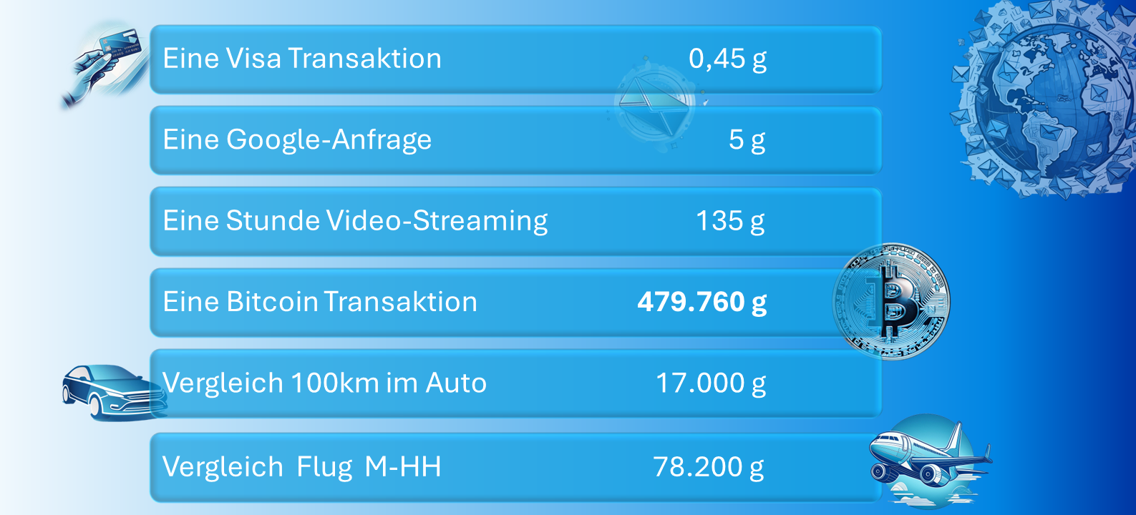
CO_{2eq}-Emission für digitale Aktionen

Slide 13
Gliederung
Stand der globalen Energietransformation
Rolle der digitalen Techniken
Digitaler CO₂ -Fußabdruck im Alltag
CO₂ - effiziente Software
Experiment
Computer Science for Future
Fazit

Slide 14
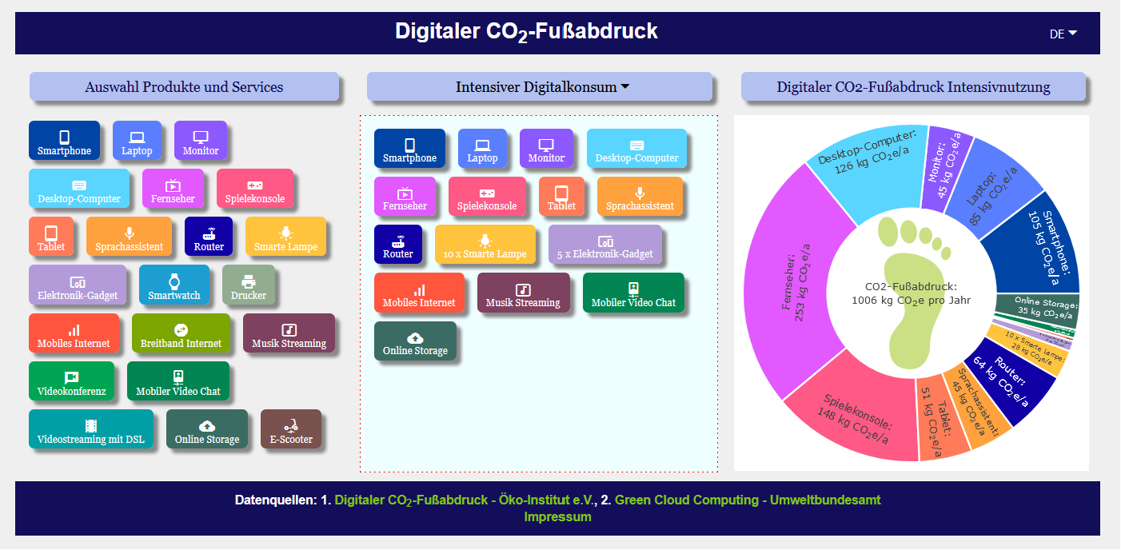
Wie sieht mein digitaler CO₂-Fußabdruck aus?
Jeder für sich selbst hier: https://www.digitalcarbonfootprint.eu/

Slide 15
Brauchbare individuelle Strategien laut der 380 befragten Experten in Prozent Guardian vom 9.5.2024
CC BY-SA 4.0
15
Notes:
Tiefgreifende, rasche Senkungen der CO_{2eq}-Emissionen sind dringend erforderlich
Individuelle Maßnahmen
nur systemische Veränderungen werden ausreichen
individuelle Maßnahmen sind zu geringfügig
ABER wirken auf das kollektive Bewusstsein
Daten aus Daten aus dem Guardian vom 9.5.2024
Befragung von 380 Experten (Hauptautoren und Redakteure des IPCCs seit 2018)
Die Wahlen waren ja gerade, aber die Hauptaussagen bleibt: Klimastark wählen!!
15

Slide 16
Gliederung
Stand der globalen Energietransformation
Rolle der digitalen Techniken
Digitaler CO₂ -Fußabdruck im Alltag
CO₂ - Effiziente Software
Experiment
Computer Science for Future
Ausblick

Slide 17
Digitale Suffizienz (Santarius etal, 2022)
Hardwaresuffizienz
Softwaresuffizienz
Nutzersuffizienz
Ökonomische Suffizienz

Slide 18
CO₂-effiziente Softwareentwicklung
Softwareprodukte
energie-effizient
Auf älterer Hardware
zu aktualisieren
Hohes Maß an Transparenz & Autonomie
ressourcenschonend
laufend

Slide 19
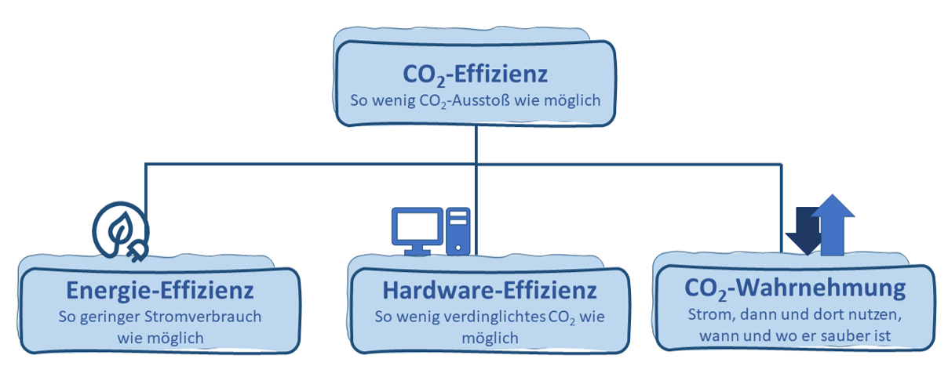
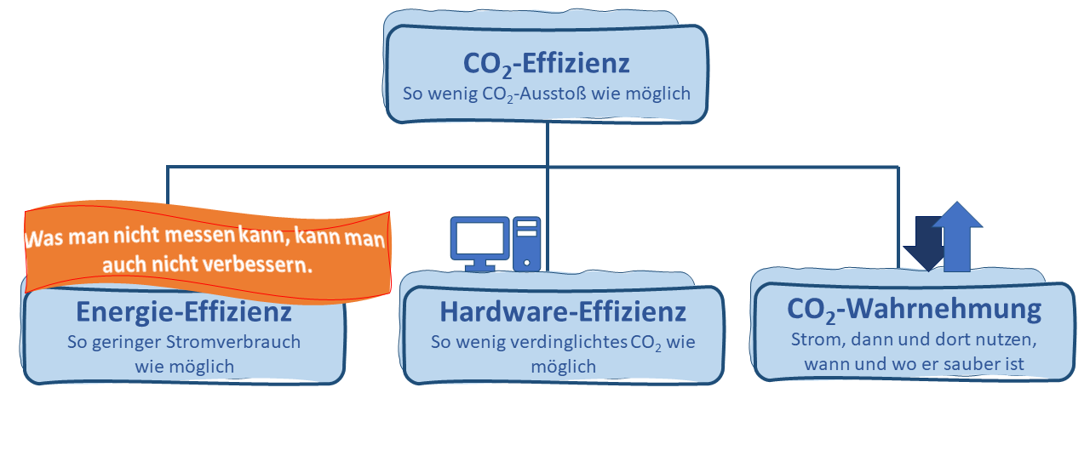
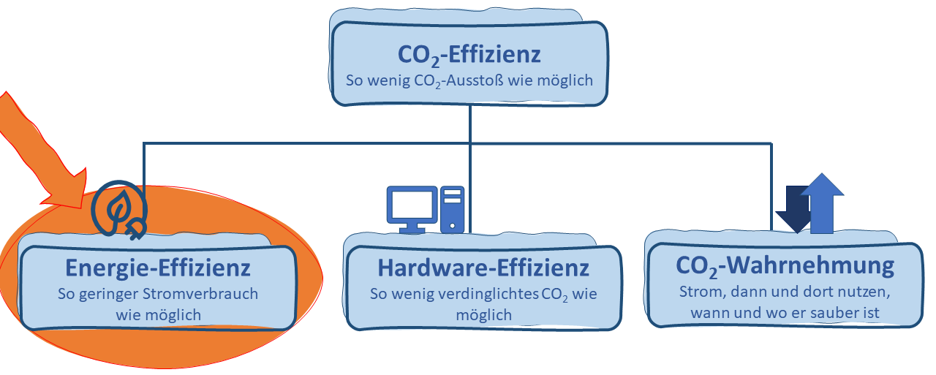
CO₂-effiziente Software

Slide 20
Gliederung
Stand der globalen Energietransformation
Rolle der digitalen Techniken
Digitaler CO₂ -Fußabdruck im Alltag
CO₂ - effiziente Software
Experiment
Computer Science for Future
Fazit

Slide 21
Startpunkt: Messung des Energieverbrauchs https://learn.greensoftware.foundation/measurement
What you can't measure, you can't improve.
Wie viel wird Energie verbraucht?
Messungen durch spezifische Werkzeuge
wie JoularJX, turbostat etc
Wie ist der Energie-Mix (erneuerbar, fossil)
Wie viel Hardware wird benötigt?

Slide 22
Laufzeit- und Energieeffizienz
Laufzeiteffizienz:
Energieeffizienz:
Proportionalität?
Komplexität von Algorithmen & Qualität der Implementierung
Geschwindigkeit und Leistung von Computersystemen
Verbrauchte Energie eines Systems
Laufzeiteffizienz korreliert mit Energieeffizienz
Unentschiedene wissenschaftliche Einschätzung

Slide 23
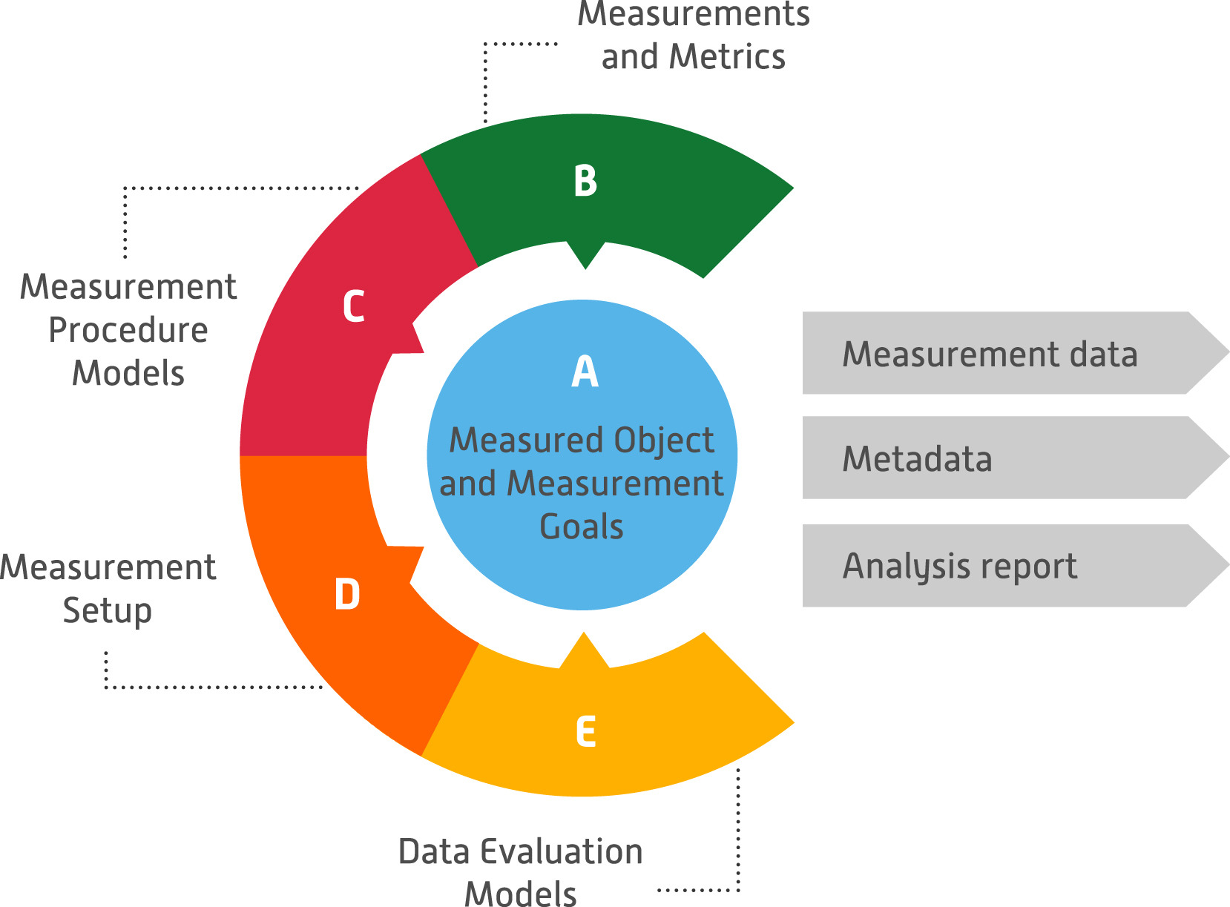
Green Software Measurement Model (GSMR) [Guldner]

Slide 24
Experiment:
Mögliche Aufgaben
Erstellung einer Tabelle
Vergleich Laufzeit vs. Energieeffizienz
JUNIT-Tests für die Messung
des Energieverbrauchs und der Laufzeit
Erster Schritt zur energie-effizienten Softwareentwicklung
Korrelationstest

Slide 25
Energiemessung von Software als Experiment
Vorteile der Software-Tools
niedriger Kosten
Mögliche Tools:
JoularJX, PowerJoular, Softwarefootprint.py, turbostat
detailliertere Informationen auf Prozessebene
geringerer Aufwand
mehr Flexibilität und leichter skalierbar

Slide 26
Gliederung
Stand der globalen Energietransformation
Rolle der digitalen Techniken
Digitaler CO₂ -Fußabdruck im Alltag
CO₂ - effiziente Software
Experiment
Computer Science for Future
Fazit

Slide 27
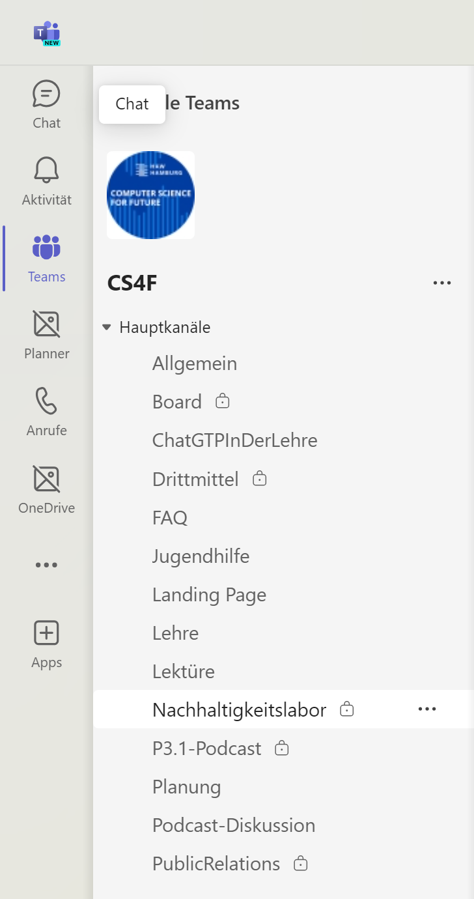
CS4F Computer Science for Future
Initiative um Klimaschutze und Nachhaltigkeit
(im Dep Informatik)
Getragen von allen Student*innen, Mitarbeiter*innen und Professor*innen
Veränderungsprozess in unterschiedlicher Granularität​

Slide 28
Gliederung
Stand der globalen Energietransformation
Rolle der digitalen Techniken
Digitaler CO₂ -Fußabdruck im Alltag
CO₂ - effiziente Software
Experiment
Computer Science for Future
Fazit

Slide 29
Fazit
Energieverbrauch durch IT ist erheblich
CO₂-effiziente Software nötig
Neues Forschungsgebiet: Messungen der Energieeffizienz von Software
Eigene Messungen als Experiment möglich

Slide 30
Quellen
Approved Summary for Policymakers IPCC AR6 SYR https://report.ipcc.ch/ar6syr/pdf/IPCC_AR6_SYR_SPM.pdf
Oliver Wyman; World Economic Forum, Quantifying the Impact of Climate Change on Human Health, Seite 17, Januar 2024
Guardian vom 9.5.2024, https://www.theguardian.com/environment/article/2024/may/09/what-are-the-most-powerful-climate-actions-you-can-take?CMP=Share_AndroidApp_Other
Shift report https://theshiftproject.org/en/article/virtual-worlds-and-networks-new-reports-release/
Grünwald, Caviezel, Energy consumption of ICT infrastructure1 Institut für Technikfolgenabschätzung und Systemanalyse (ITAS), Karlsruher Institut für Technologie (KIT), 2022, https://publikationen.bibliothek.kit.edu/1000152733
Jens Gröger, Digitaler CO2-Fußabdruck, Öko-Institut e.V. 2020
A. Guldner, et al. Development and evaluation of a reference measurement model for assessing the resource and energy efficiency of software products and components—Green Software Measurement Model (GSMM). In: Future Generation Computer Systems 155 (June 2024)

Slide 31
Abbildungsnachweise (alle CC BY 4.0)
Folie 1: generiert mit Adobe-FireFly
Folie 3: https://www.iea.org/data-and-statistics/charts/global-energy-sector-co2-emissions-in-the-pre-paris-baseline-and-stated-policies-scenarios-2015-2030,
Folie 4: https://www.ipcc.ch/report/ar6/syr/figures/figure-spm-5
Folie 5: Eigenes Diagramm, daten aus Statista nach Wyman, 2024
Folie 6: Eigenes Diagramm nach Daten aus Guardian vom 9.5.2024
Folie 8: https://theshiftproject.org/en/article/virtual-worlds-and-networks-new-reports-release/
Foie 10: Eigenes Diagramm nach [Grünwald] S.2
Folie 11: Eigenes Diagramm, Daten s. letzte Folie
Folie 12: Eigene Illustration, Daten anbei, s letzte Folie
Folie 14: Erstellt mit Webseite https://www.digitalcarbonfootprint.eu/
Folie 15: eigenes Diagramm, Daten aus dem Guardian vom 9.5.2024
Folie 19: Eigene Illustration nach https://learn.greensoftware.foundation/measurement
Folie 23: A. Guldner, et al. , aus [Guldner] Fig. 1, p. 405
Folie 27: Eigener Screenshot

Slide 32
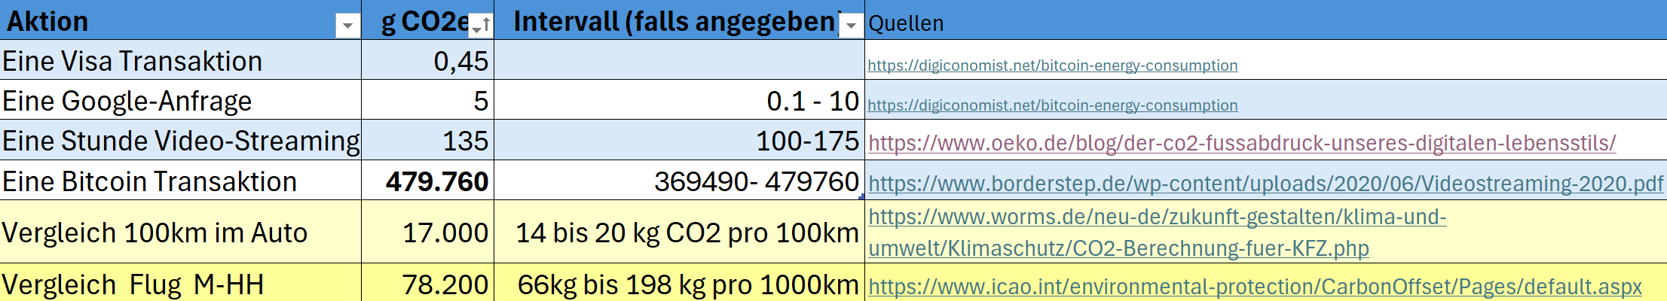
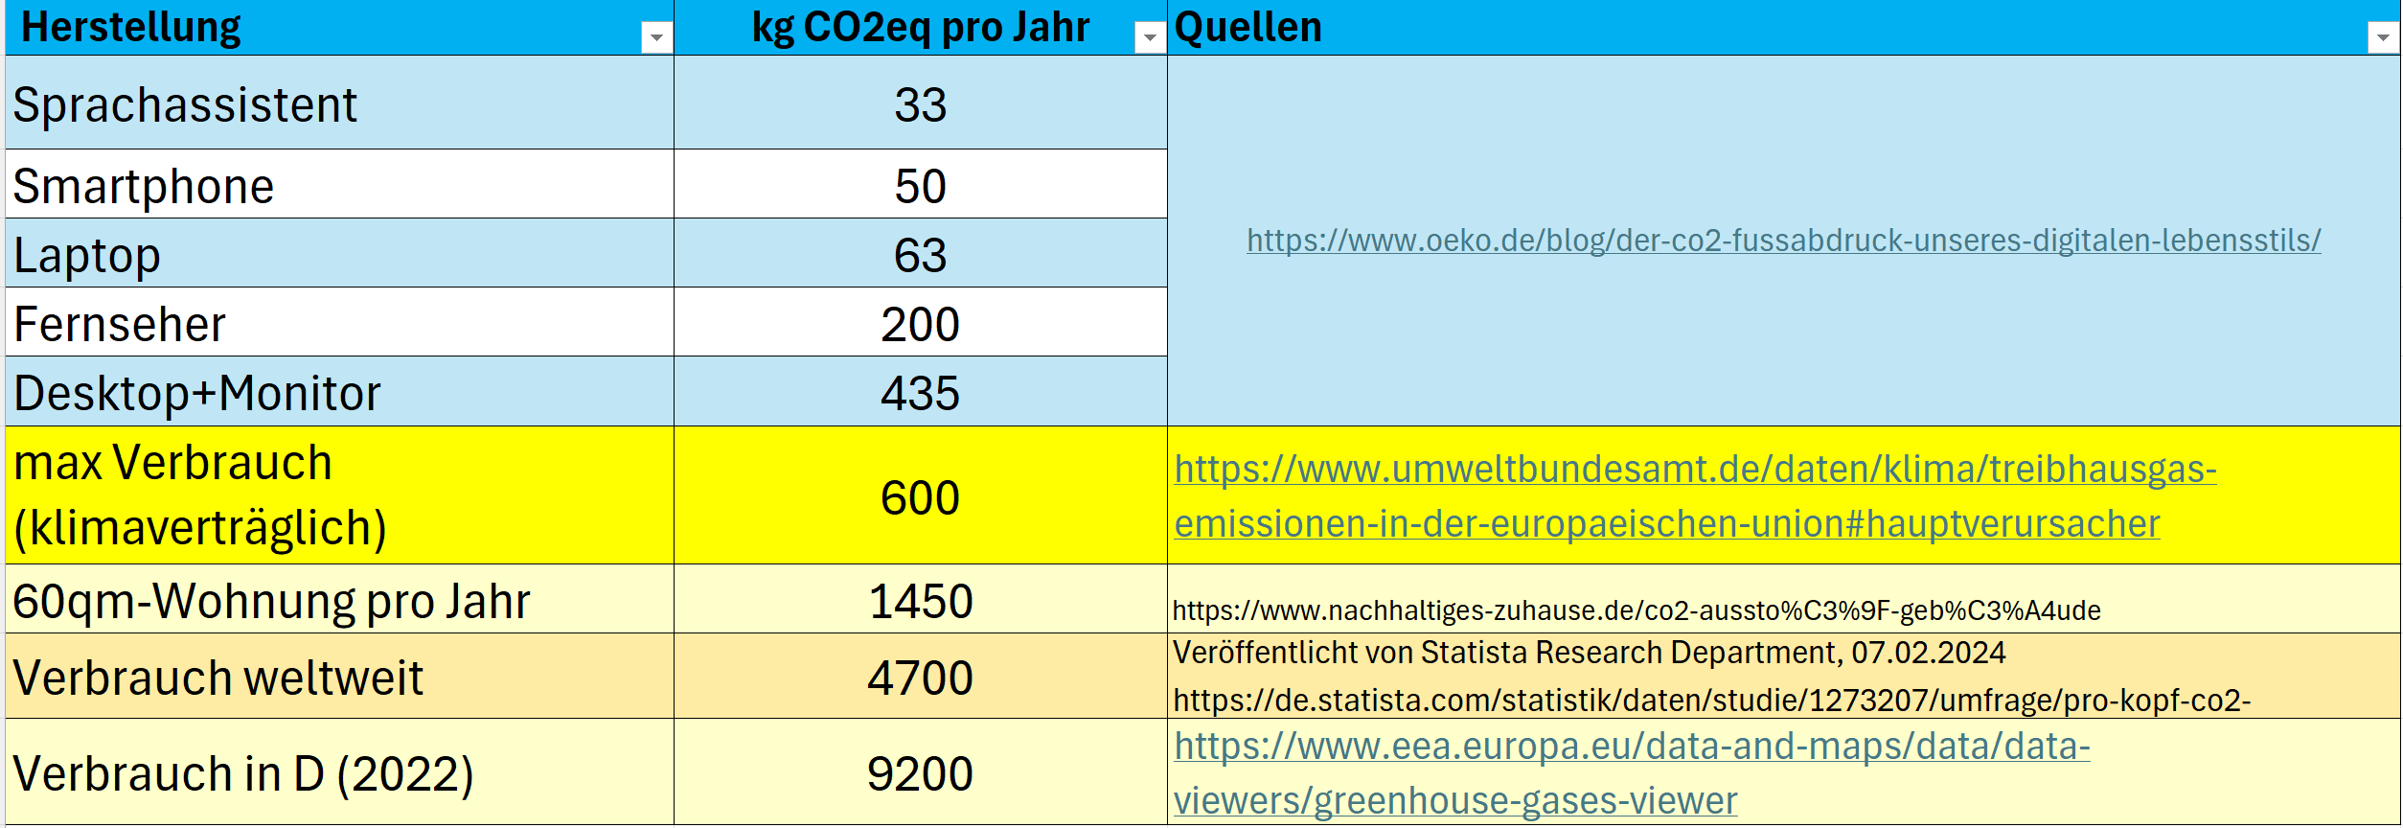
Daten

